Slide 1

Multiversidad Latinoamericana
Campus Mexicali Centro
FÍSICA I
BLOQUE 2: IDENTIFICA DIFERENCIAS ENTRE DISTINTOS TIPOS DE MOVIMIENTO
Docente: Eduardo Padilla

Slide 2
JUSTIFICACIÓN
La presentación será utilizada ya que es necesario que se comprenda la diferencia entre Movimiento Rectilíneo Uniforme y Movimiento Rectilíneo Uniformemente Acelerado para poder resolver los problemas sobre el siguiente concepto referente a movimiento.

Slide 3

Movimiento en una sola dimensión
CONCEPTOS
Movimiento Rectilíneo Uniformemente Acelerado (MRUA)
Aceleración media
Aceleración instantánea

Slide 4
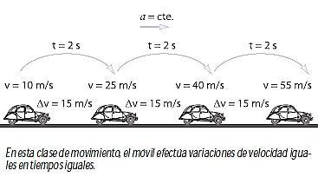
Movimiento en una sola dimensión
Movimiento Rectilíneo Uniformemente Acelerado
Se lleva a cabo cuando la velocidad de un móvil que viaja en línea recta experimenta cambios iguales en cada unidad de tiempo.

Slide 5
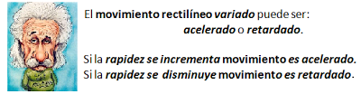
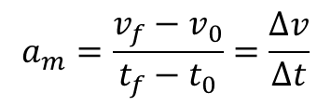
Movimiento en una sola dimensión
Aceleración media. Es el cociente que resulta de dividir el cambio en la velocidad entre el tiempo que tarda en producirse ese cambio.
$$a_{m}=\frac{v_{f}−v_{0}}{t_{f}−t_{0}}=\frac{∆v}{∆t}$$

Slide 6
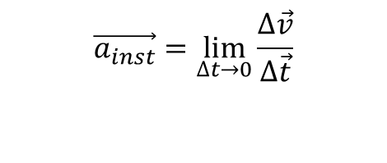
2.2 Movimiento en una sola dimensión
Aceleración instantánea. Cuando el intervalo de tiempo es tan pequeño que tiende a cero, la magnitud de la aceleración del móvil será instantánea.
$$\vec{a_{inst}}=\lim_{∆t→0}{\frac{∆\vec{v}}{∆\vec{t}}}$$

Slide 7
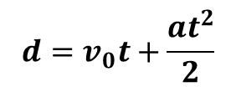
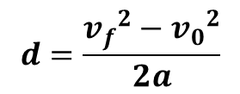
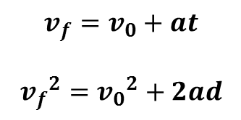
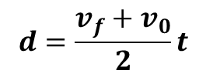
Movimiento en una sola dimensión
Ecuaciones en MRUA
$$v_{f}=v_{0}+at$$
$${v_{f}}^{2}={v_{0}}^{2}+2ad$$
$$d=\frac{{v_{f}}^{2}−{v_{0}}^{2}}{2a}$$
$$d=\frac{v_{f}+v_{0}}{2}t$$

Slide 8
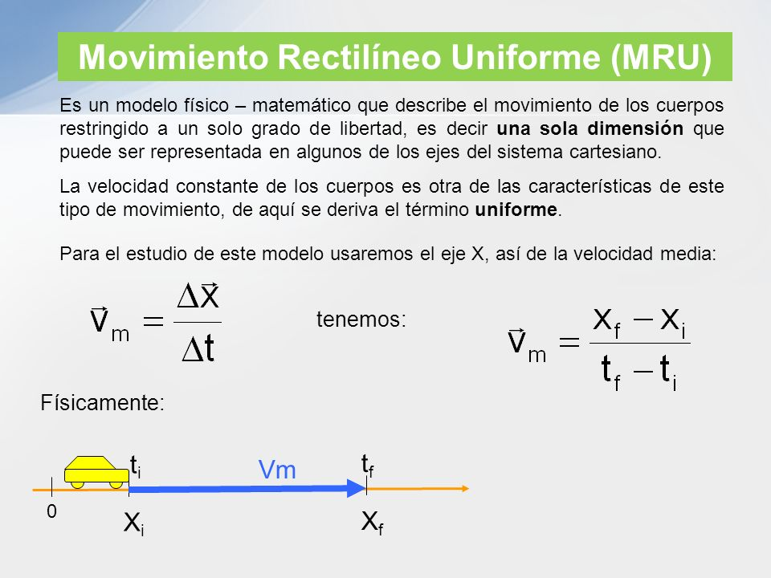
Movimiento en una sola dimensión
Ejemplo:
Una motocicleta parte del reposo y experimenta una aceleración cuya magnitud es de 1.9 m/s². ¿Qué distancia habrá recorrido después de 3 segundos?

Slide 9

Bibliografía
Libro de texto Física conceptual, Paul G. Hewitt

